Slide 1
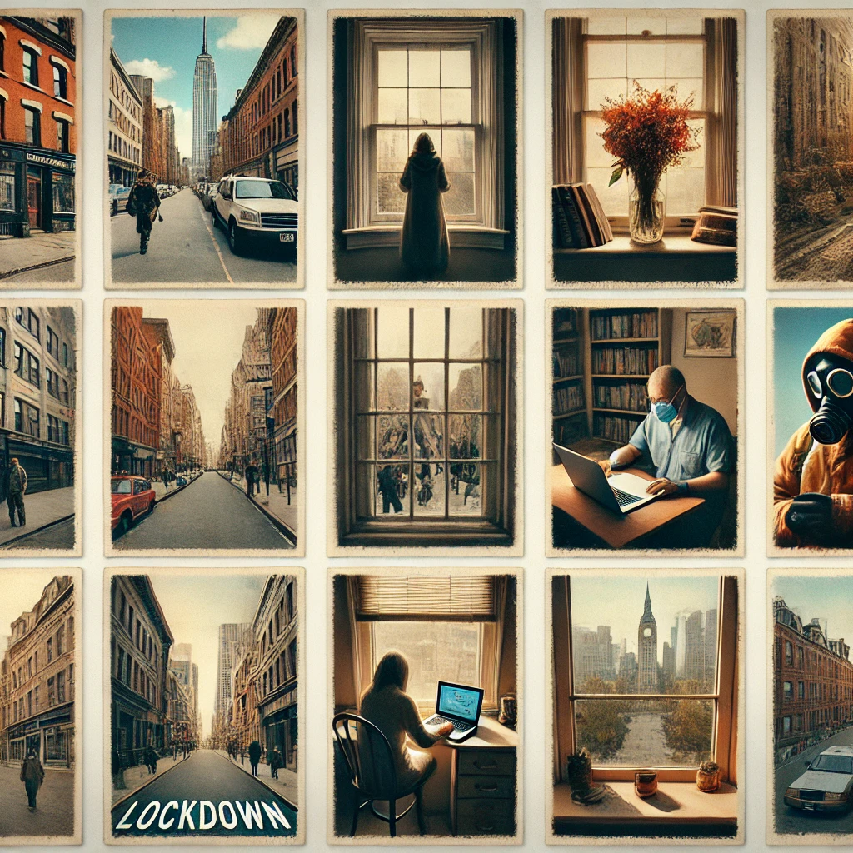


Cartoline dal Covid:
Post-Narcisismo e Instagrammer
Nicola Strizzolo,
Università di Teramo
Giovanni Fasoli. IUSVE e IUSTO
Massimiliano Moschin. IUSVE
Ringraziamo
Carlotta Costantini
Franco Campitelli
PhD Student, Università di Teramo

Slide 2
Ricerca IUSVE (finanziatore) - UNITE
«Estetizzazione e spettacolarizzazione del quotidiano nei social network durante il lockdown:
pratiche emergenti di narcisismo come espressione di sé e impatto sui modelli di costruzione identitaria»
La finalità è riscontrare o meno la presenza di stilemi condivisi e ricorrenti o peculiari ma significativi per l’impatto sull’ecosistema digitale, osservando i contenuti prodotti in chiave psicologica e sociologica, validando l’eventuale presenza di atteggiamenti narcisistici

Slide 3
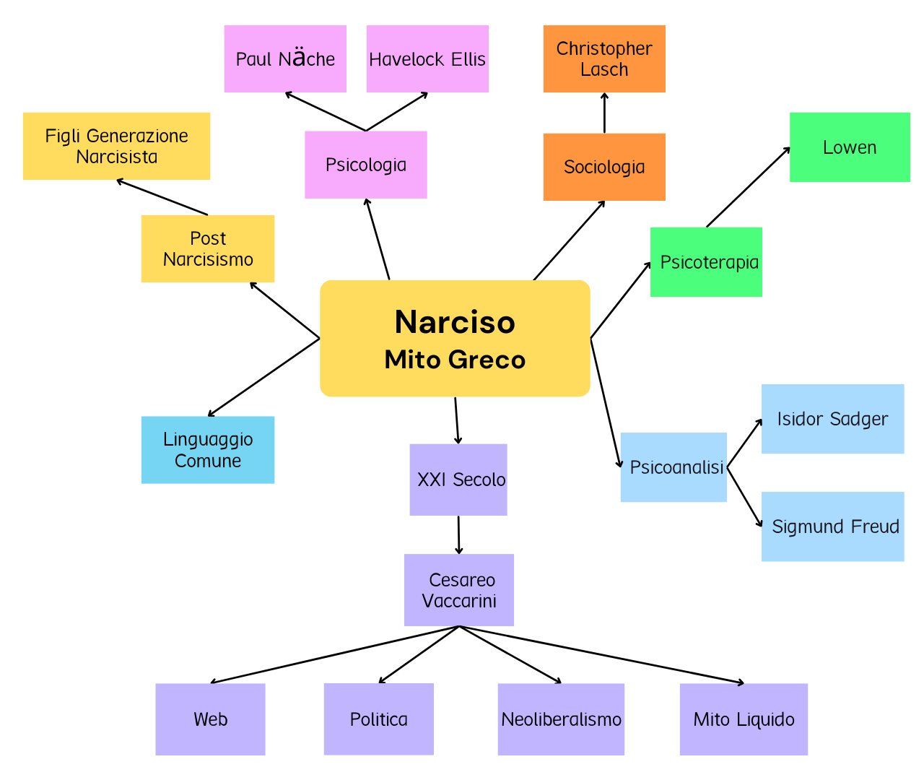
«Narcisismo»: termine connettore
Mito greco: Metamorfosi Ovidio
Psicologia: Paul Näcke, Havelock Ellis, focus autoerotismo
Psicanalisi: Isidor Sadger → Sigmund Freud
Psicoteraputa Lowen → cultura di fine 900
Cristopher Lasch → Sociologia
XXI Secolo: Cesareo – Vaccarini
Web, Politica, Neoliberalismo
Linguaggio Comune
Filosofia-Sociologia: Narciso come mito liquid
Post-Narcisismo: i figli di una generazione di narcisisti

Slide 4
Validità transdisciplinare
La validità di uno strumento ha tre aspetti:
interna tra gli item che rilevano le stesse dimensioni
esterna, con altri strumenti
Concettuale: verso il concetto che si vuole rilevare
4. validità transdisciplinare tra la sociologia, che ha introdotto il termine dalla psicologia, e con questa, per un ritorno di confronto sul suo utilizzo ed evoluzione nelle scienze sociali

Slide 5
Passi precedenti (2019):
«Narcisismo 2.0?
Tra cultura, comunicazione e web society»
Letteratura scientifica: «Narcisismo» frequenza crescente in riferimento a temi sociali
Ridimensionamento in ambito clinico
l’innalzamento dei valori psicometrici nella popolazione (come per l’individualismo): devianti livelli precedentemente estremi e considerati patologici, per cui in linea con le riflessioni di Lasch e di Cesareo (cultura/era del n.)
bisogno di ammirazione: modelli rappresentativi di una società nei quali i bisogni vengono alimentati dal marketing → forme di pratiche di consumo esibizionista →passaggio dal voyerismo del pubblico al loro esibizionismo in pratiche che includono momenti e forme di consumo (il piacere massimo dell’acquisto è quello di condividere nei social il primo utilizzo del prodotto).
Più recentemente anche la sociologia: le diverse forme di esposizione ed esibizione del sé espressione di narcisismo oppure indotte dal neoliberalismo che trova ambiente favorevole nei social all’autopromozione attraverso i selfie?

Slide 6
837 foto di instagram durante il lockdown
Il narcisismo: <funzionale, risorsa che motiva al superamento di sfide e momenti critici, generando fiducia in sé stesso e sicurezza
< disfunzionale, deborda in un’immagine di sé grandiosa che allontana il soggetto dalla realtà, di sé, degli altri come persone, ridotti a strumenti, e della situazione
Il lockdown, situazione di isolamento estremo: spartiacque tra queste due forme di narcisismo
Ha implementato, se non incentivato, forme di comunicazione digitale che nell’isolamento si sono espletate in selfie che rilevavano la vita che i soggetti si erano ricostruiti – o simulavano – dentro le mura domestiche o comunque nelle restrizioni imposte, per cui con una selezione di quello che ritenevano necessario se non imprescindibile avere o rappresentare di avere

Slide 7
Estrazione delle unità di analisi
Piattaforma Crowdtangle, di proprietà di Meta
Isolati i 12 #hashtag più utilizzati per l’anno 2020 a livello mondiale prossimi al tema dell’isolamento e della pandemia oltre a quelli potenzialmente più esibizionisti (#beautuful, #instagood) isolando solo i contenuti prodotti in lingua italiana
Aggiunti i due promossi durante il primo lockdown ed esclusivamente italiani(#celafaremo, #andratuttobene) oltre alle versioni italiane di quelli internazionali (#iorestoacasa, #iostoacasa)
Inizialmente circa 170.000 casi
Distribuzione a coda lunga in termini di engagement: dopo un numero di contenuti ad altissima interazione (>10.000), fascia intermedia di content creator non ancora famosi o consolidati che si posizionavano nella fascia dalle 10.000 alle 1000 interazioni, al di sotto di quella soglia iniziava una coda lunga di contenuti che non si avvicinavano all’impatto di quelli ‘professionali’

Slide 8
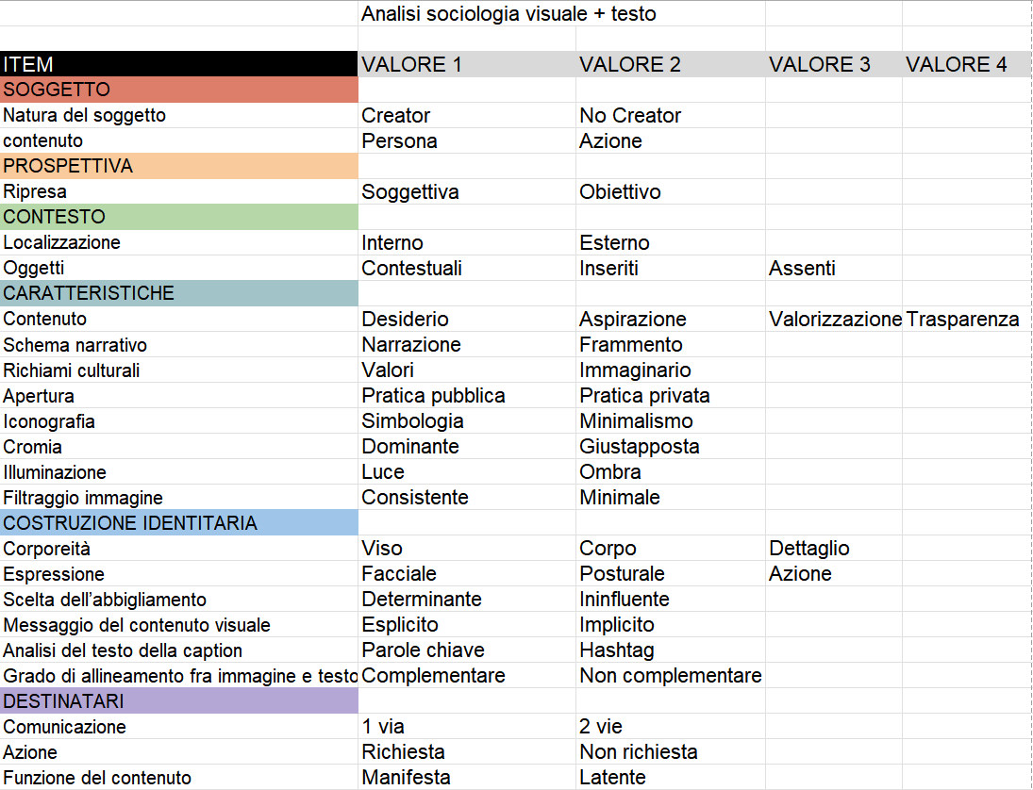

Slide 9
Caso | Account | User Name | Followers at Posting | Post Created Date | Post Created Time | Type | Total Interactions | Likes | Comments | URL
F1 | 𝓢𝓽𝓮𝓯𝔂_𝓑 | stefy_b__ | 150789 | 30/03/20 | 18:38:10 | Album | 9.673 | 8968 | 705 | https://www.instagram.com/p/B-XWFR1o9xZ/
Description | Hashtag primari | hashtag
Buona sera amici ♥️L’unico vero errore è quello dal quale non impariamo nulla 😗😗😗 🌈 | #iorestoacasa | #andratuttobene #vicinimalontani #love #instagram #selfietime #fotoitaliane #igers #igersnapoli #igersitalia #followers #likeforfollow #likeforlikes #solocosebelle #
Soggetto principale della costruzione del contenuto | Ripresa | Localizzazione | Oggetti | Contenuto | Schema narrativo
Persona | Obiettivo | Interno | Contestuali (camera da letto) | Aspirazione | Frammento
Richiami culturali | Apertura | Iconografia | Cromia | Illuminazione | Filtraggio immagine | Corporeità
Immaginario (sensualità) | Pratica privata | Minimalismo | Giustapposta | Luce | Minimale | Viso + corpo
Richiami culturali | Apertura | Iconografia | Cromia | Illuminazione | Filtraggio immagine | Corporeità
Immaginario (sensualità) | Pratica privata | Minimalismo | Giustapposta | Luce | Minimale | Viso + corpo
Richiami culturali | Apertura | Iconografia | Cromia | Illuminazione | Filtraggio immagine | Corporeità
Immaginario (sensualità) | Pratica privata | Minimalismo | Giustapposta | Luce | Minimale | Viso + corpo

Slide 10
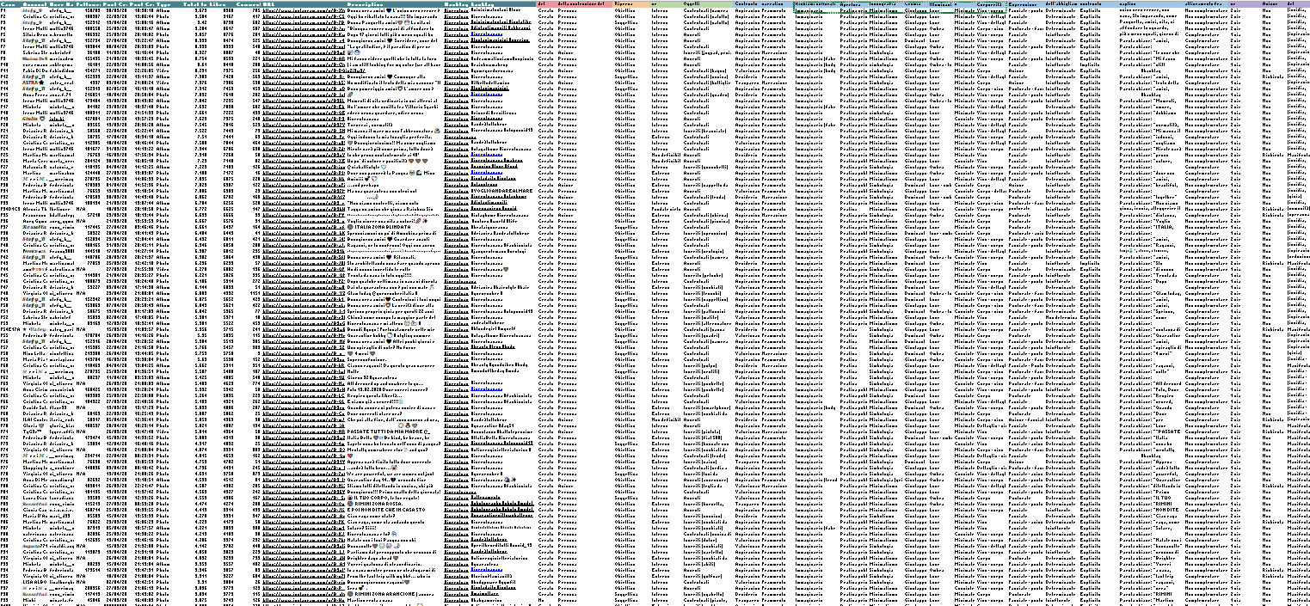

Slide 11
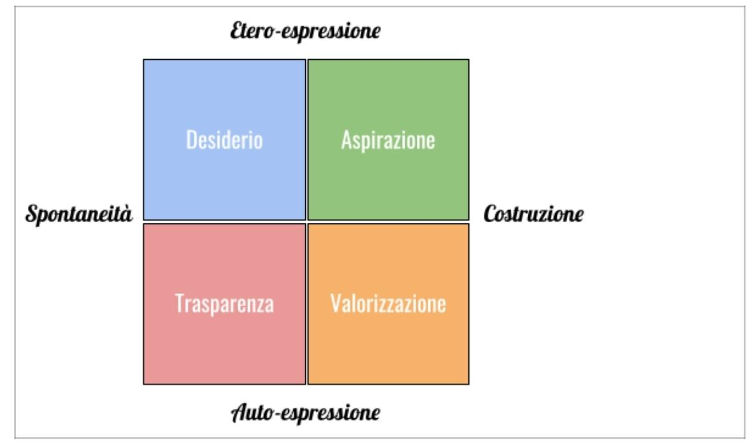
Schema socio-semiotico
Schema narrativo (narrazione / frammento)
Richiami culturali (valori / immaginario)
Apertura (pratica pubblica / privata)
Iconografia (simbologia / minimalismo)
Cromia (dominante / giustapposta)
Illuminazione (luce / ombra)
Filtraggio (consistente / minimale)

Slide 12

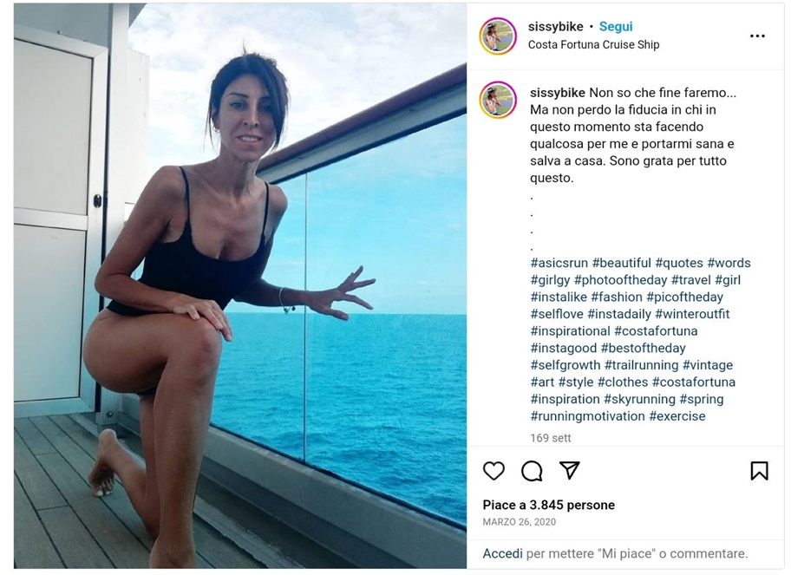
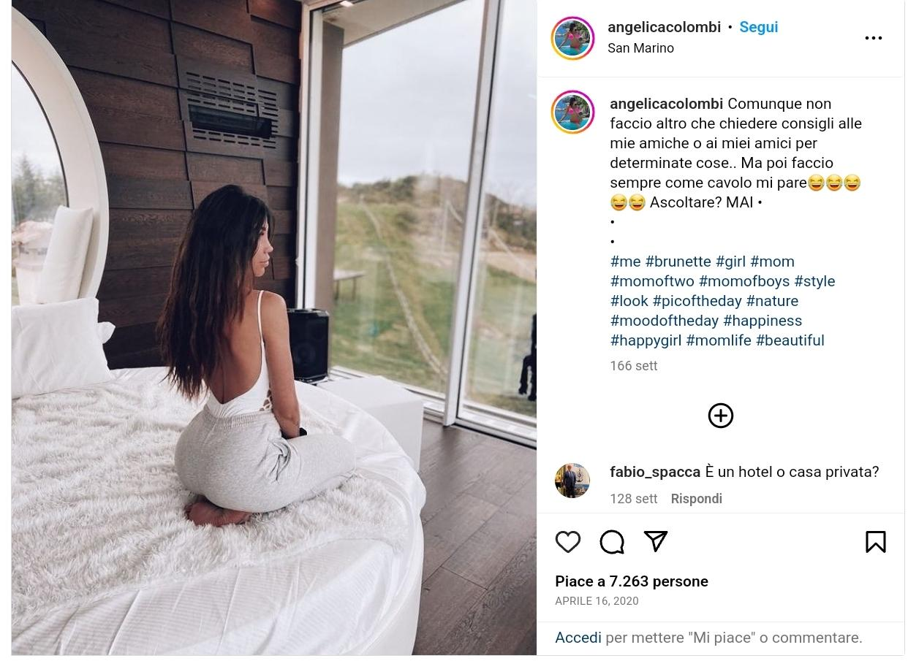
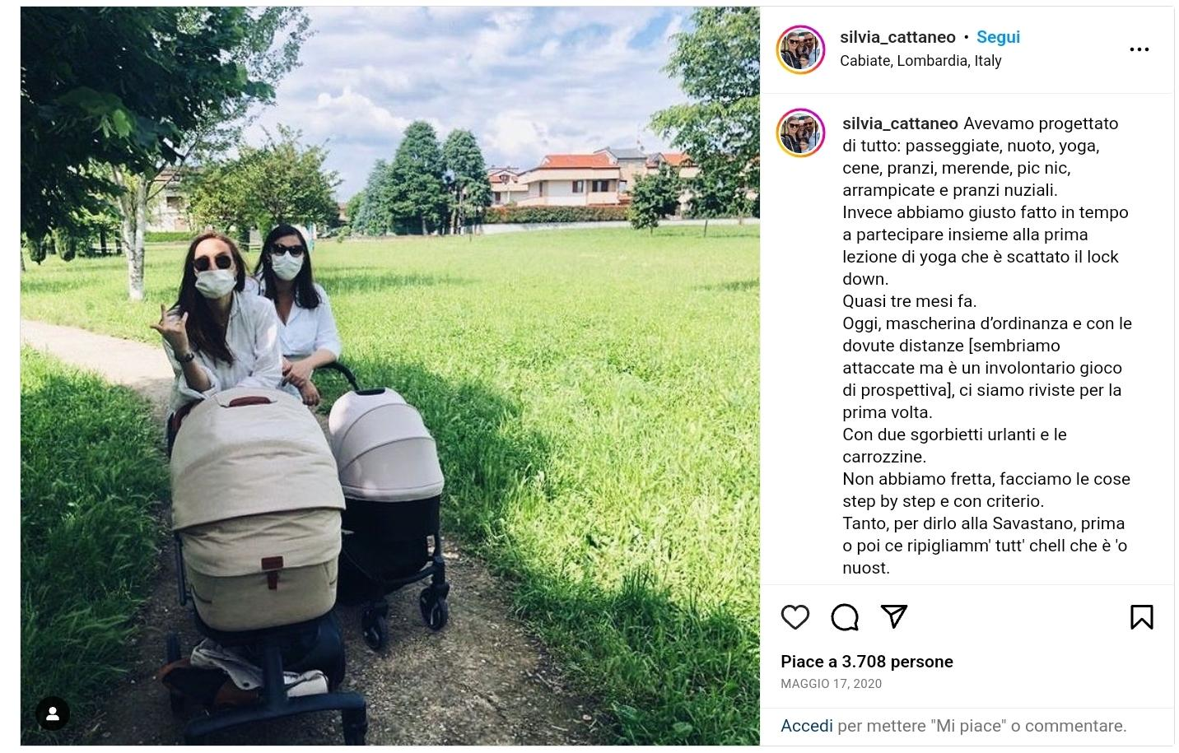
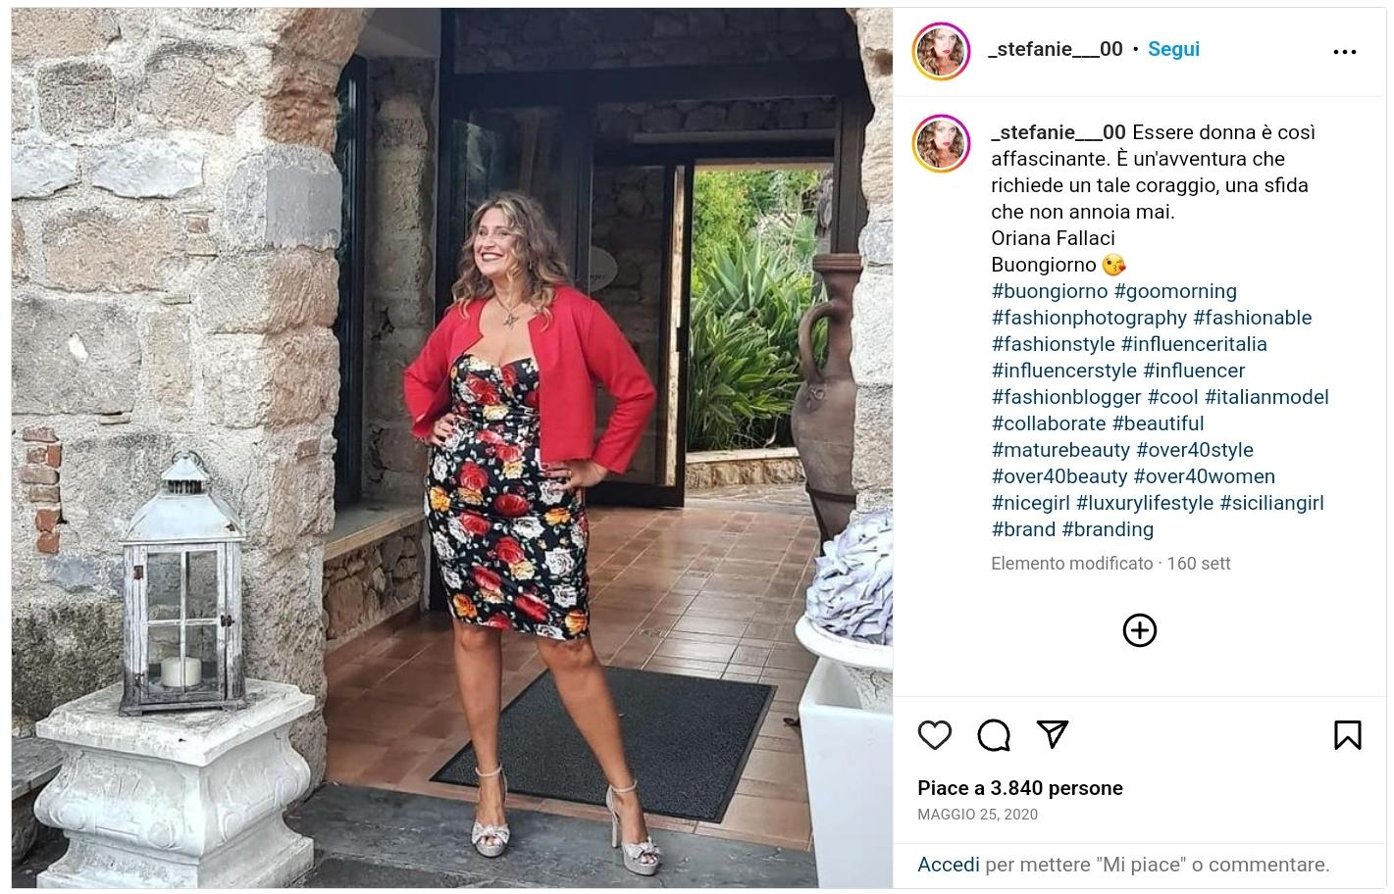

Slide 13
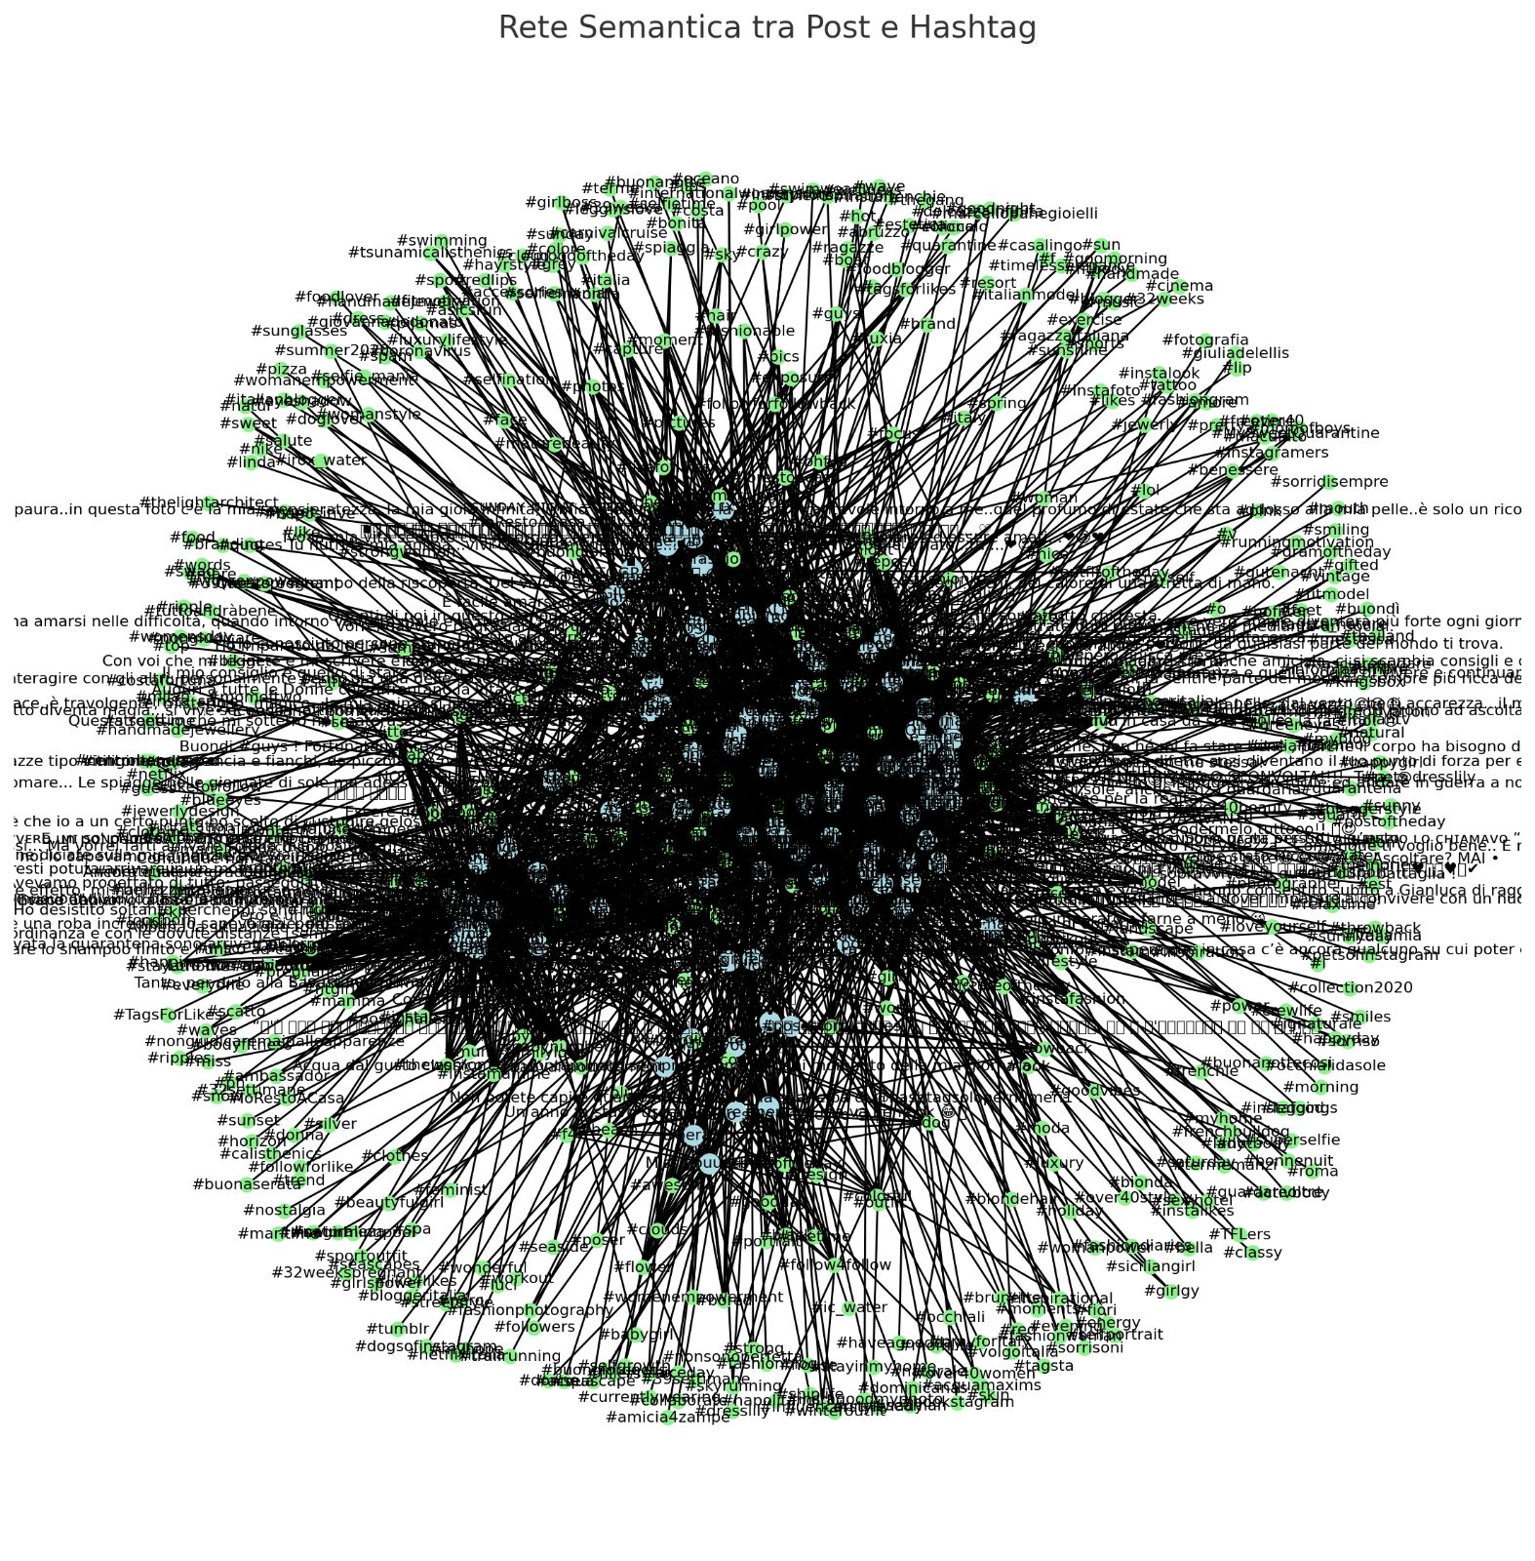
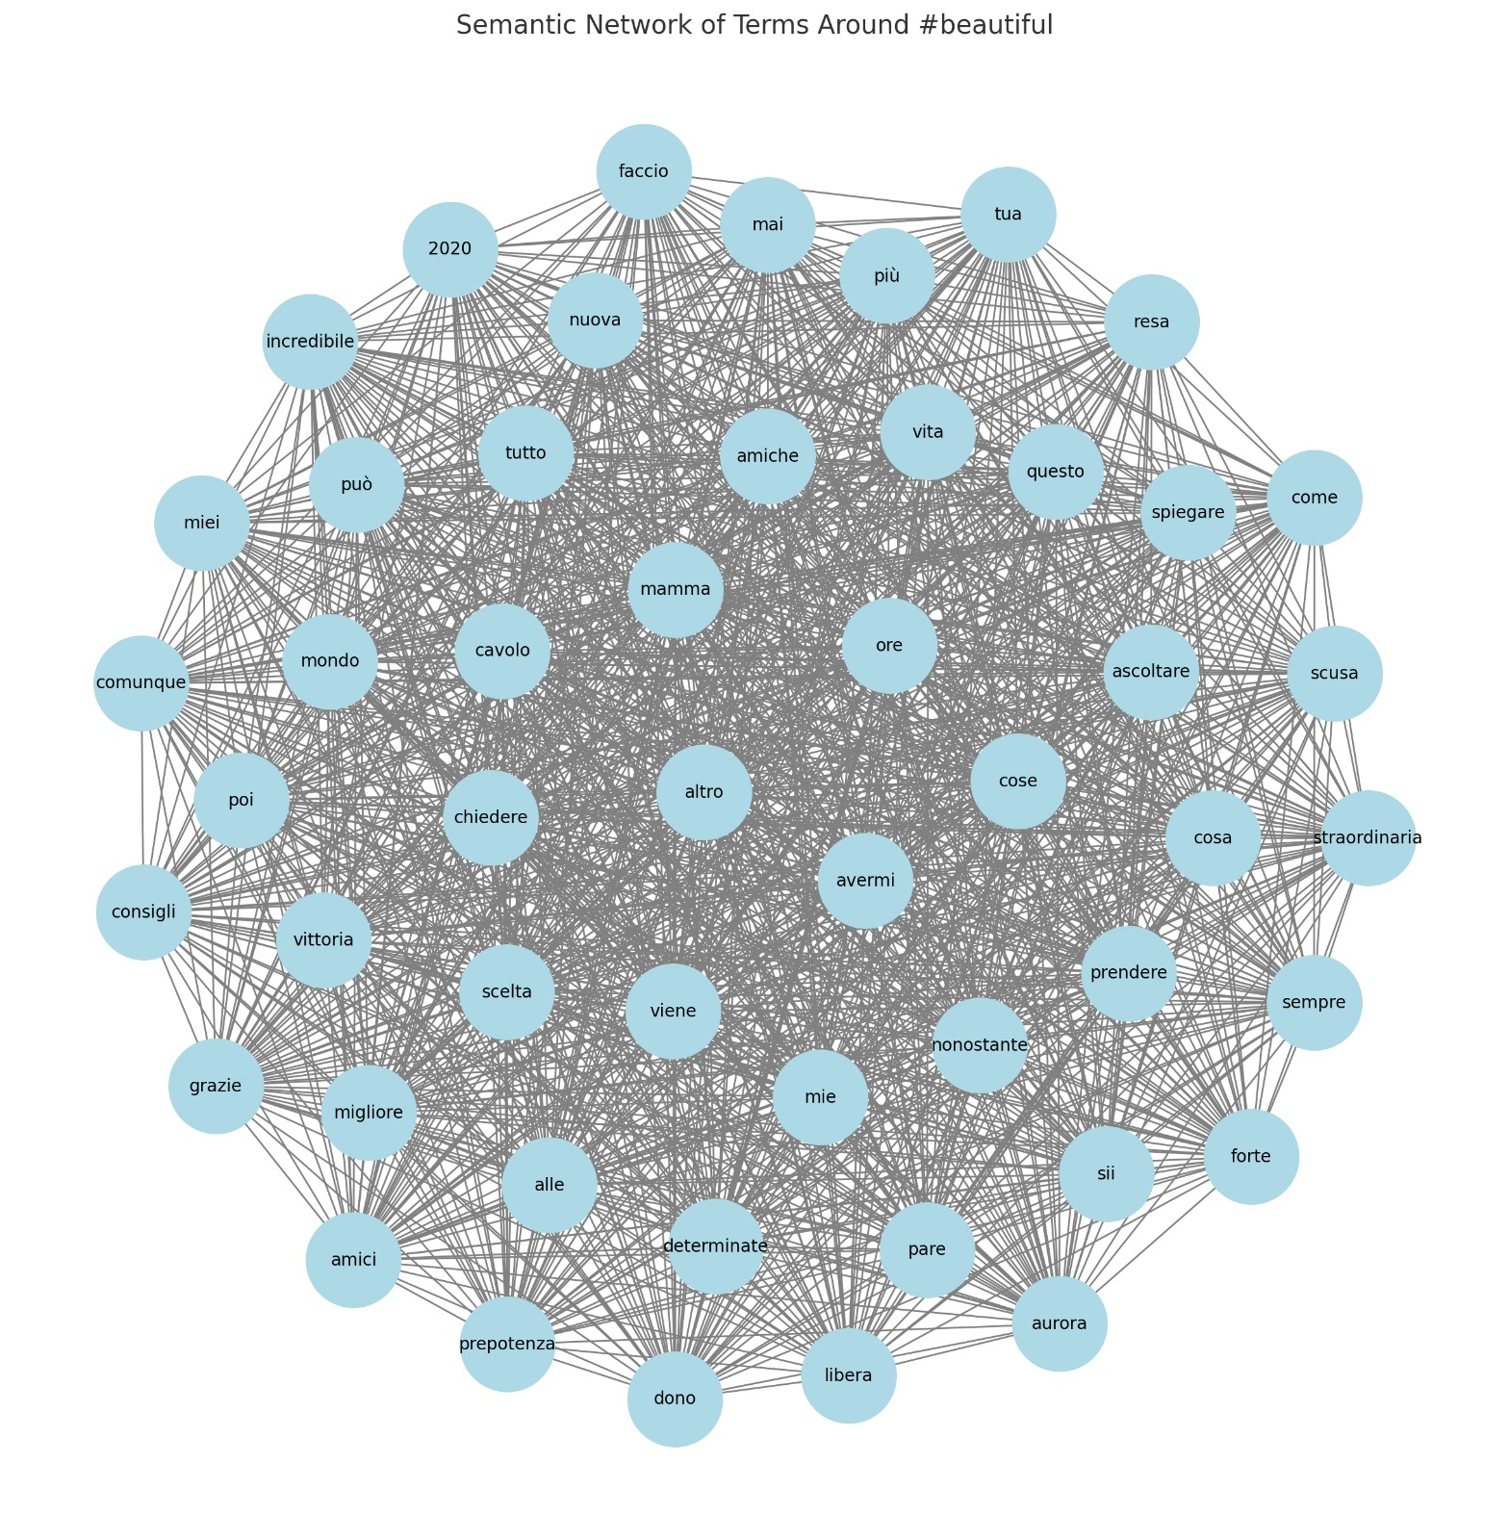
Analisi di reti tra # Post e Immagini – esperimenti con Data Analyst

Slide 14
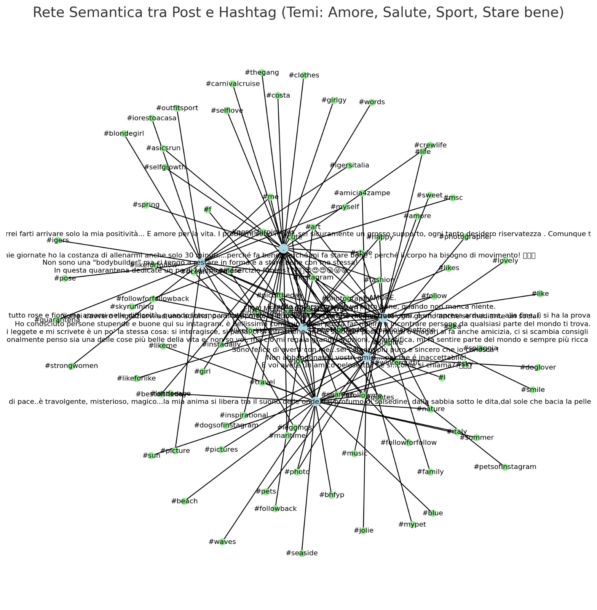
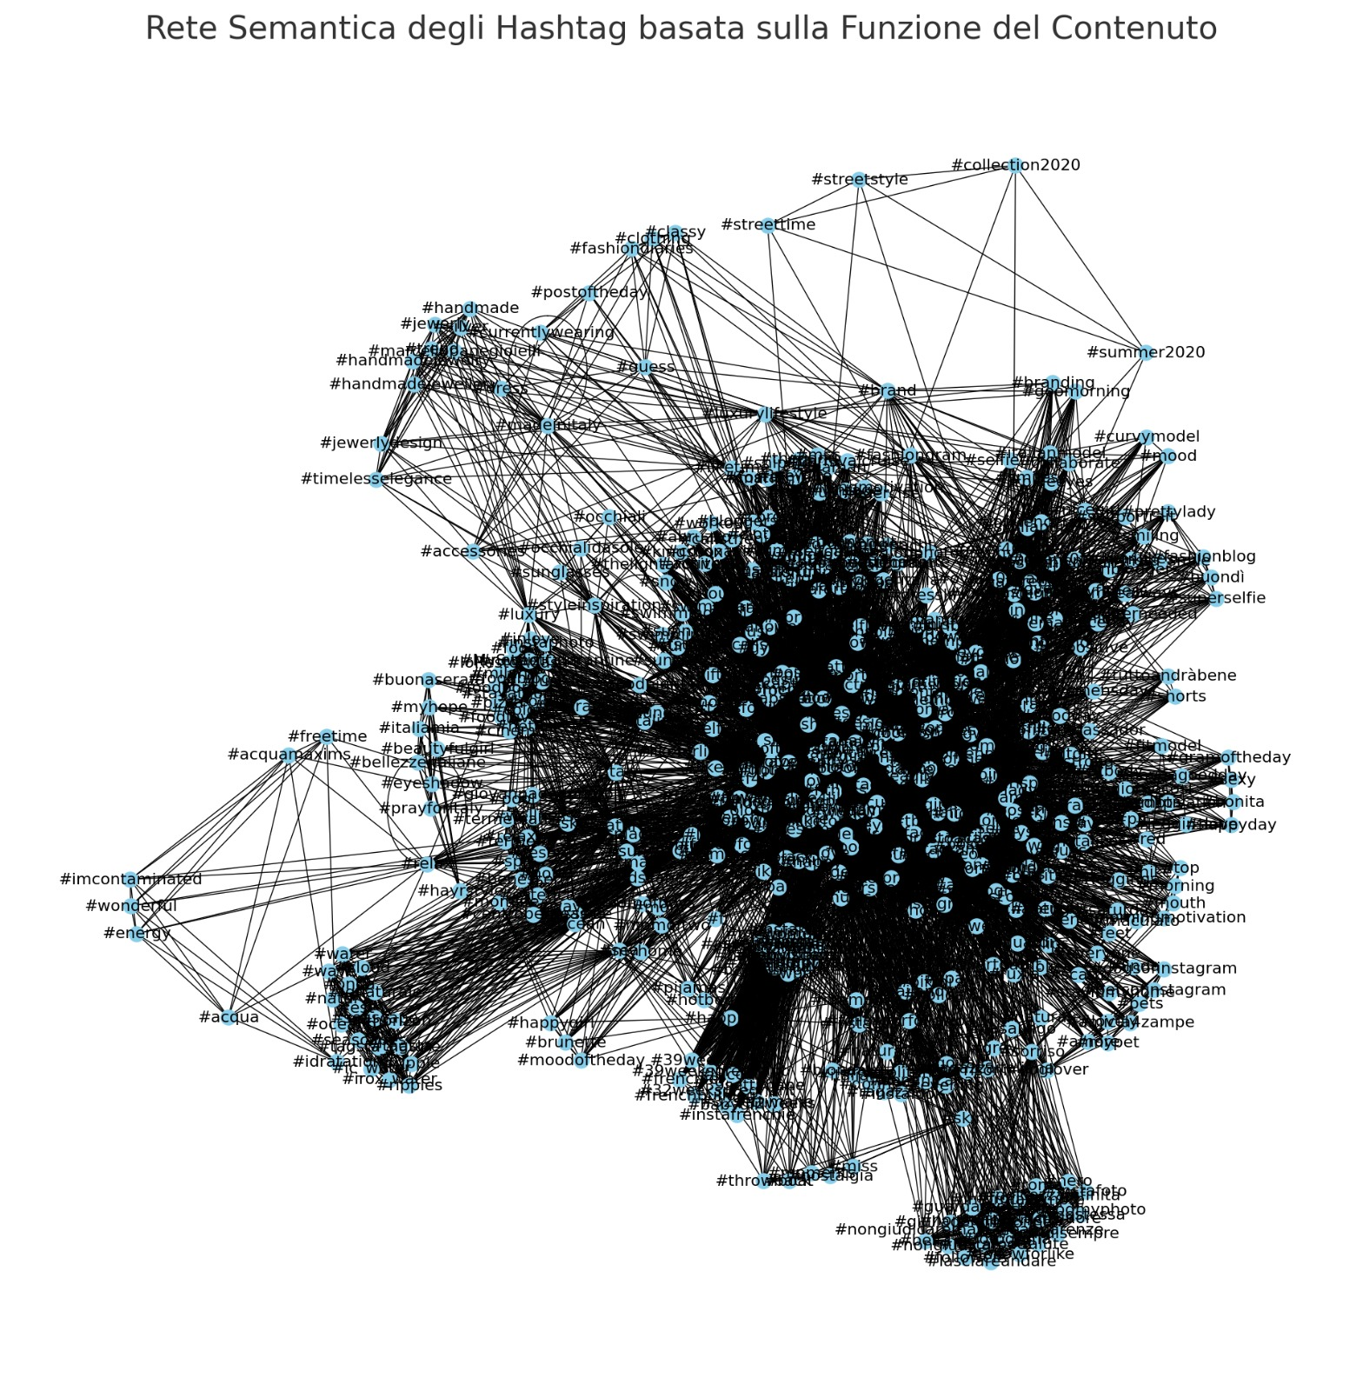
Analisi di reti tra # Post e Immagini – esperimenti con Data Analyst

Slide 15
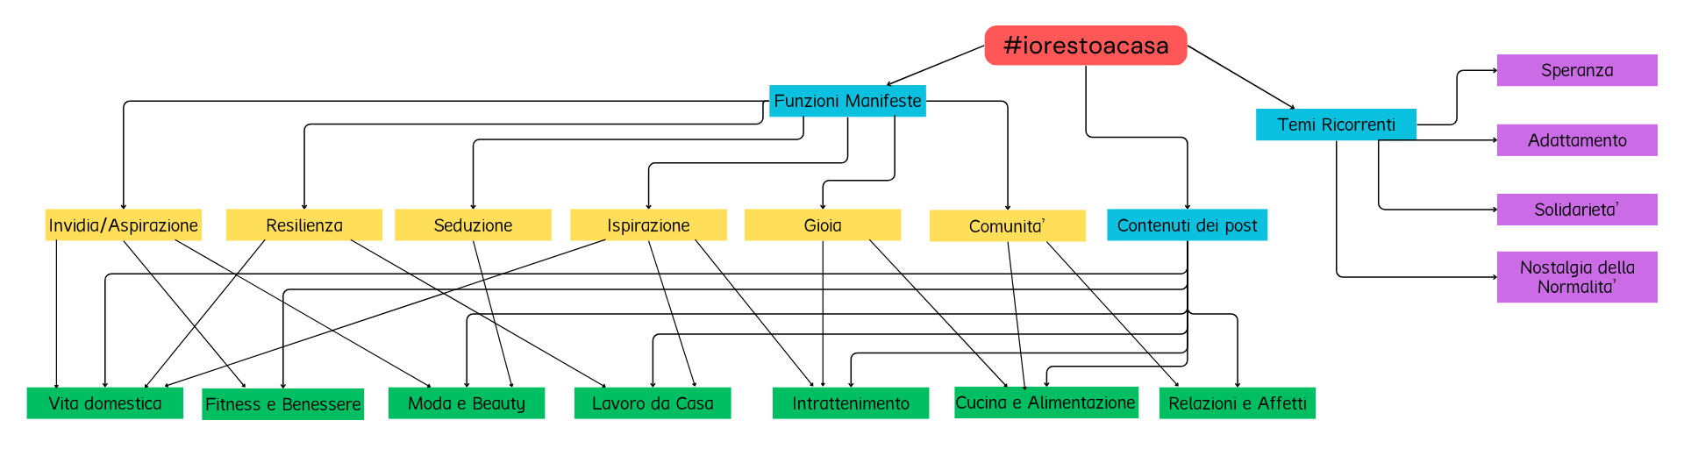
#iorestoacasa contenuto dei post e le funzioni manifeste associate all'hashtag #iorestoacasa con Claude di Anthropic

Slide 16
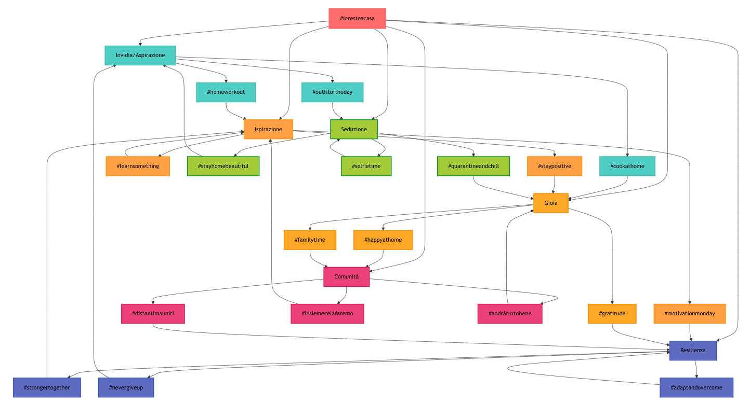
#iorestoacasa gli hashtag legati a #iorestoacasa legati alle funzioni manifeste

Slide 17
Conclusioni: immagine ideale
Filtri visivi e abbigliamento: strumenti per la costruzione di un'immagine ideale.
In tutti gli hashtag analizzati, i post che presentano un filtraggio consistente (come nel caso di #beautiful e #instagood) e un'espressione facciale tendono a raccogliere più interazioni, segnalando una forte relazione tra la cura estetica personale e il coinvolgimento del pubblico.
Gli hashtag legati alla quarantena (es. #iorestoacasa, #quarantine):
uso di immagini più intime e personali, abbigliamento è meno determinante.
Attenzione a rappresentare una versione curata anche della vita privata

Slide 18
Conclusioni: bisogno di apparire e validazione sociale
Il numero di follower non ha una correlazione forte con le interazioni: la qualità e presentazione del contenuto fa la differenza
Infatti i post con funzioni manifeste di «invidia e aspirazione», specialmente legati a hashtag come #instagood e #beautiful, raccolgono meno interazioni rispetto a quelli che offrono contenuti con un messaggio latente o implicito:
questo suggerisce che il pubblico risponde meglio a contenuti che lasciano più spazio all'interpretazione e non sono percepiti come eccessivamente "promozionali"

Slide 19
Conclusioni:
Consumo Estetico e Aspirazionale
I post legati a hashtag come #instagood e #beautiful promuovono uno stile di consumo aspirazionale.
Le immagini mostrano una costruzione estetica perfetta che sembrano voler indurre sentimenti di desiderio o invidia.
Le analisi delle interazioni mostrano che i contenuti con un filtraggio minimo e un'attenzione al corpo ottengono meno engagement, suggerendo che il pubblico risponde meglio a immagini fortemente curate e filtrate.
Nei post relativi agli hashtag come #covid19 e #iorestoacasa, invece, l'elemento del consumo diventa meno legato all'estetica e più all'esperienza vissuta, con un incremento di contenuti che enfatizzano il benessere emotivo o sociale, piuttosto che il semplice consumo estetico

Slide 20
Conclusioni: dalle reti semantiche
La rete semantica degli hashtag pandemici (es. #covid, #covid19) riflette temi come solidarietà, resilienza, e speranza. Parole ricorrenti includono "Andrà tutto bene", "Insieme ce la faremo".
Le funzioni manifeste legate a questi hashtag includono:
Ispirazione: Messaggi di resilienza e positività
Comunità: Senso di responsabilità collettiva (es. #iorestoacasa, #distantimauniti)
Invidia/Aspirazione: Mostra l'adattamento durante il lockdown, con focus su fitness, hobby e spazi domestici
I post legati a #instagood continuano a promuovere uno stile di consumo aspirazionale, mostrando immagini di moda, bellezza e lifestyle idealizzato.

Slide 21
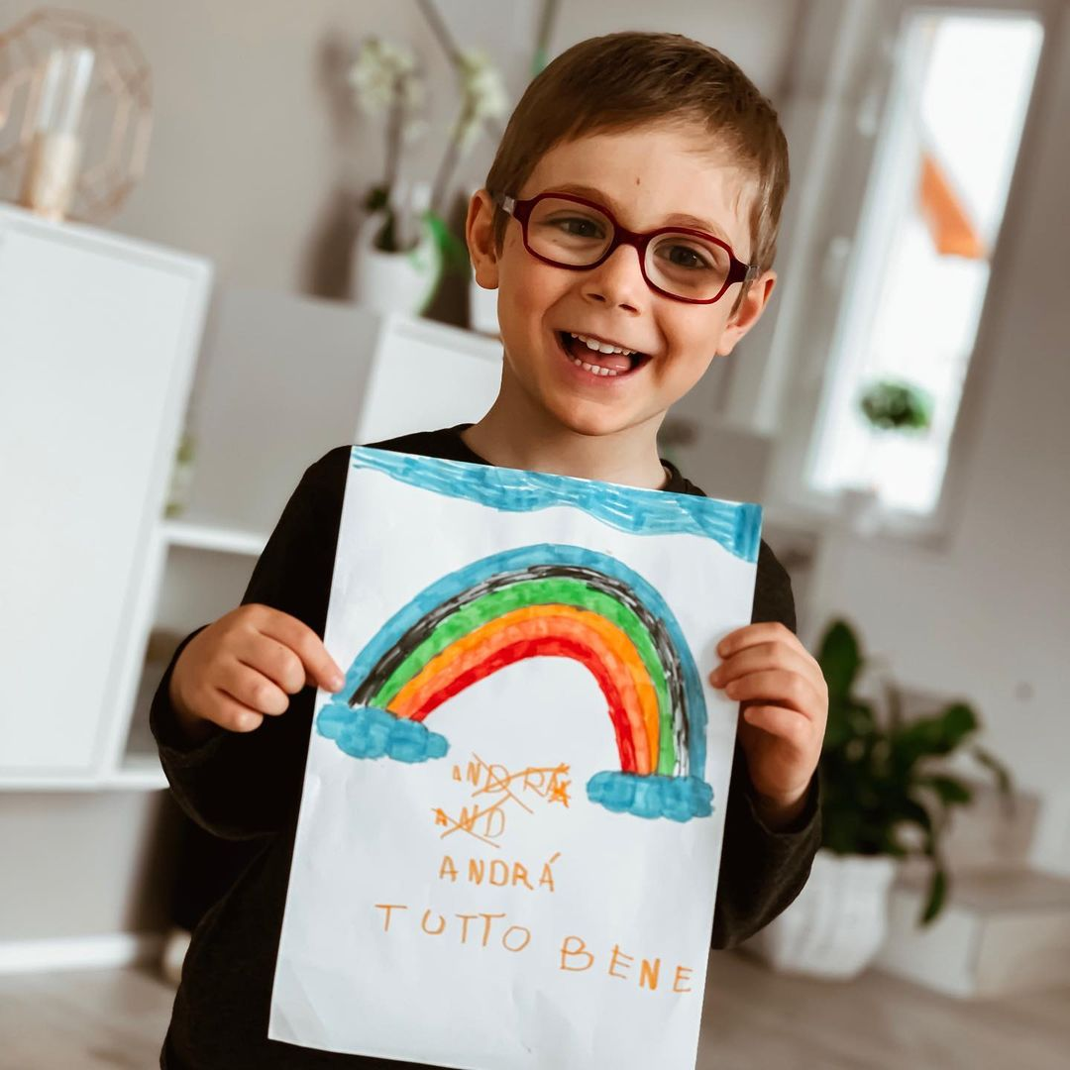
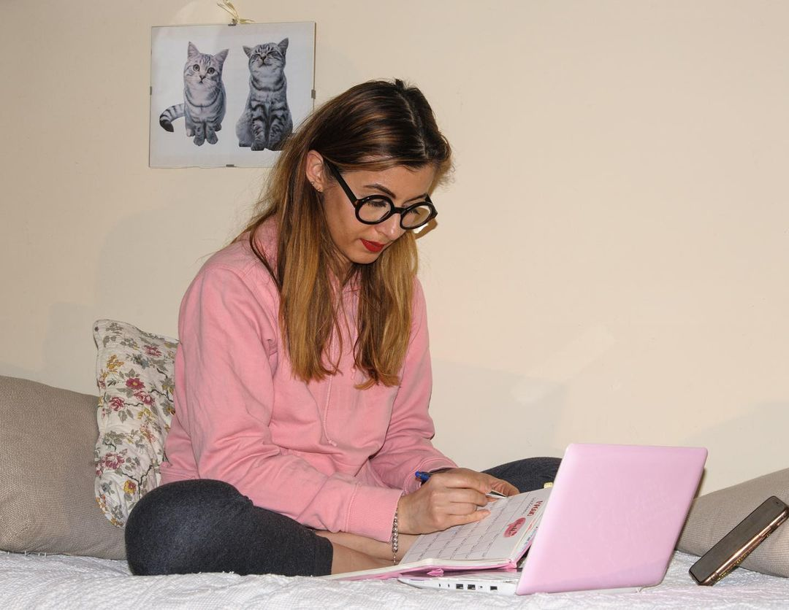
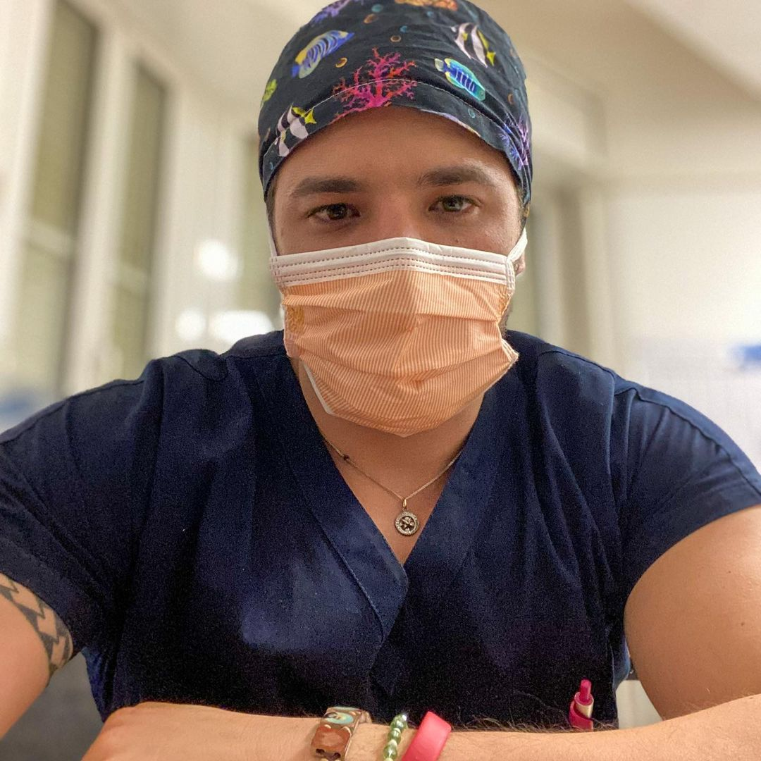

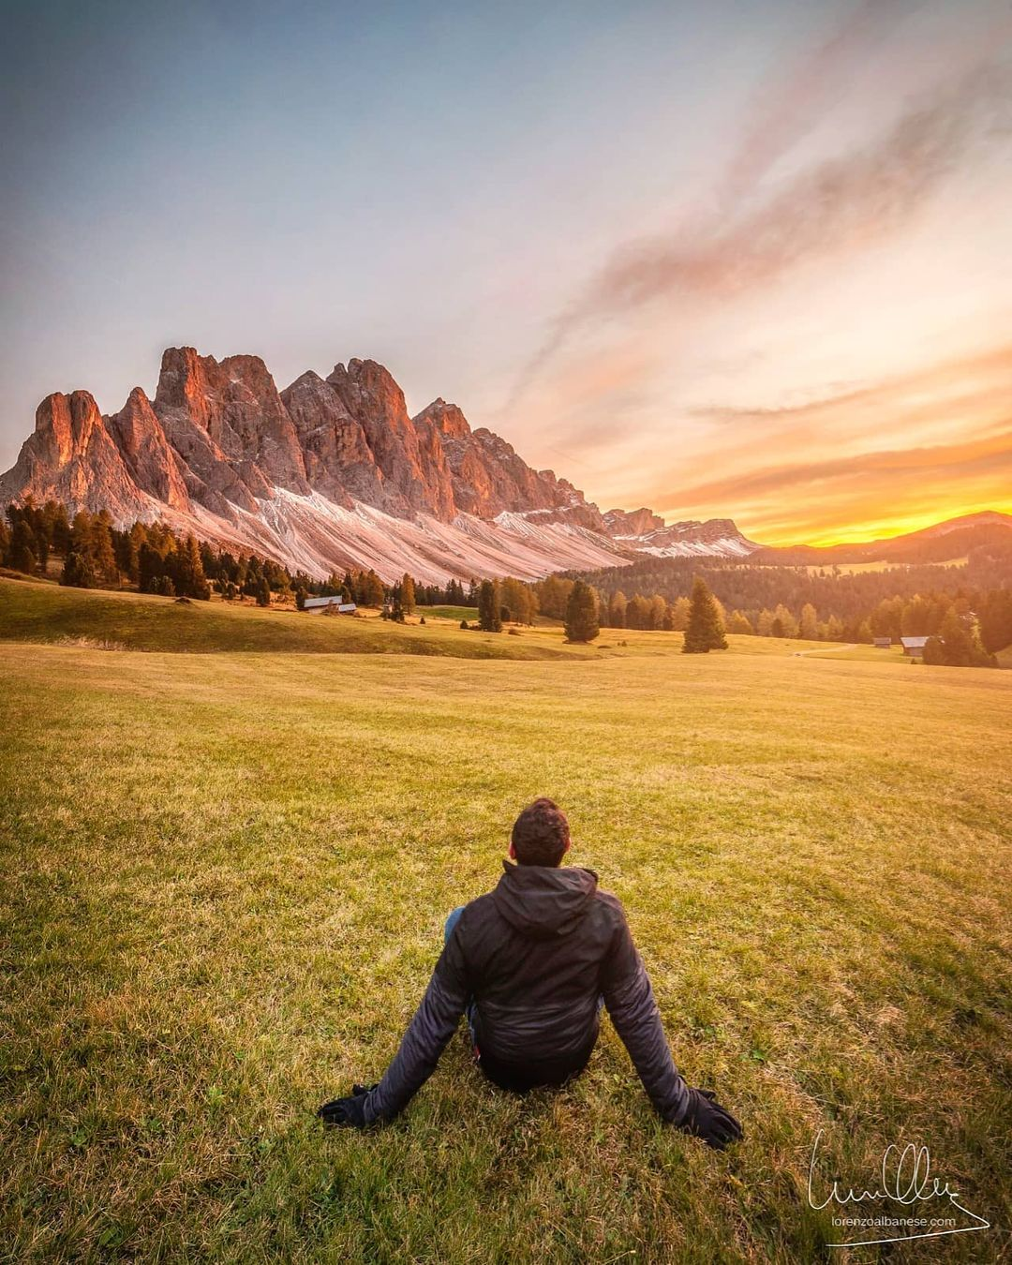
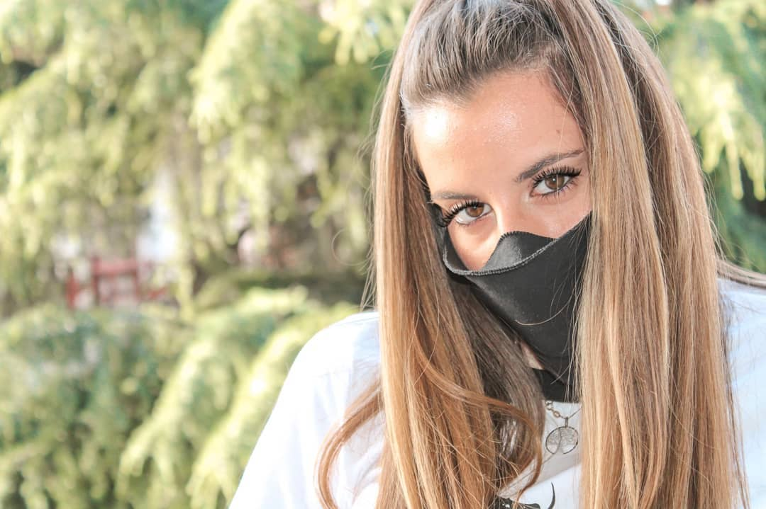
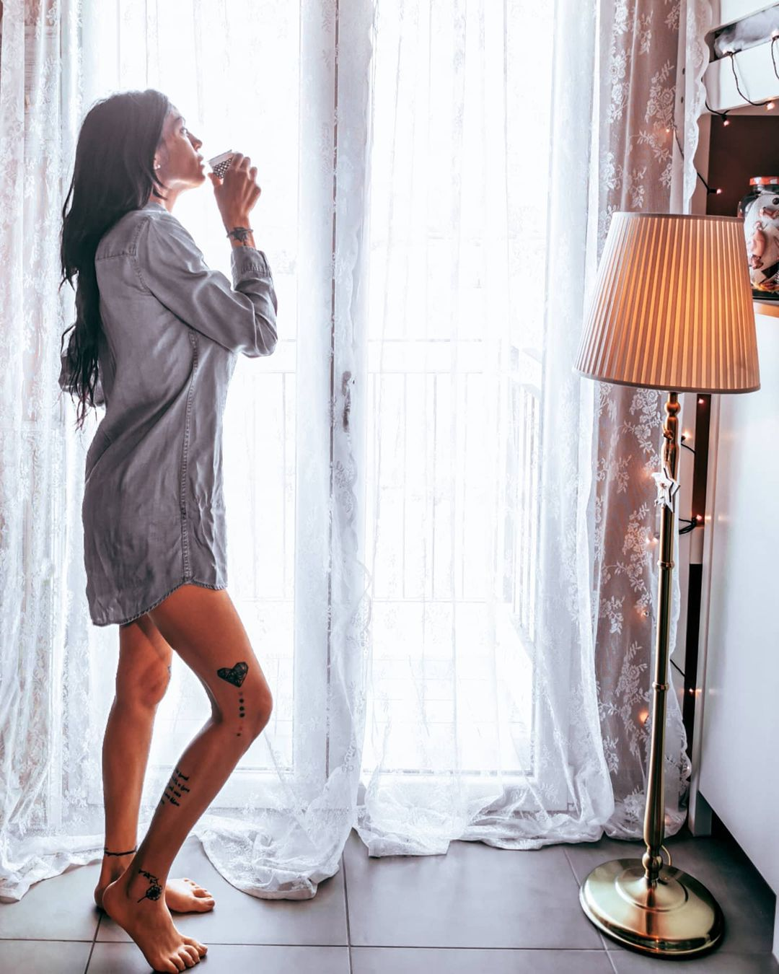
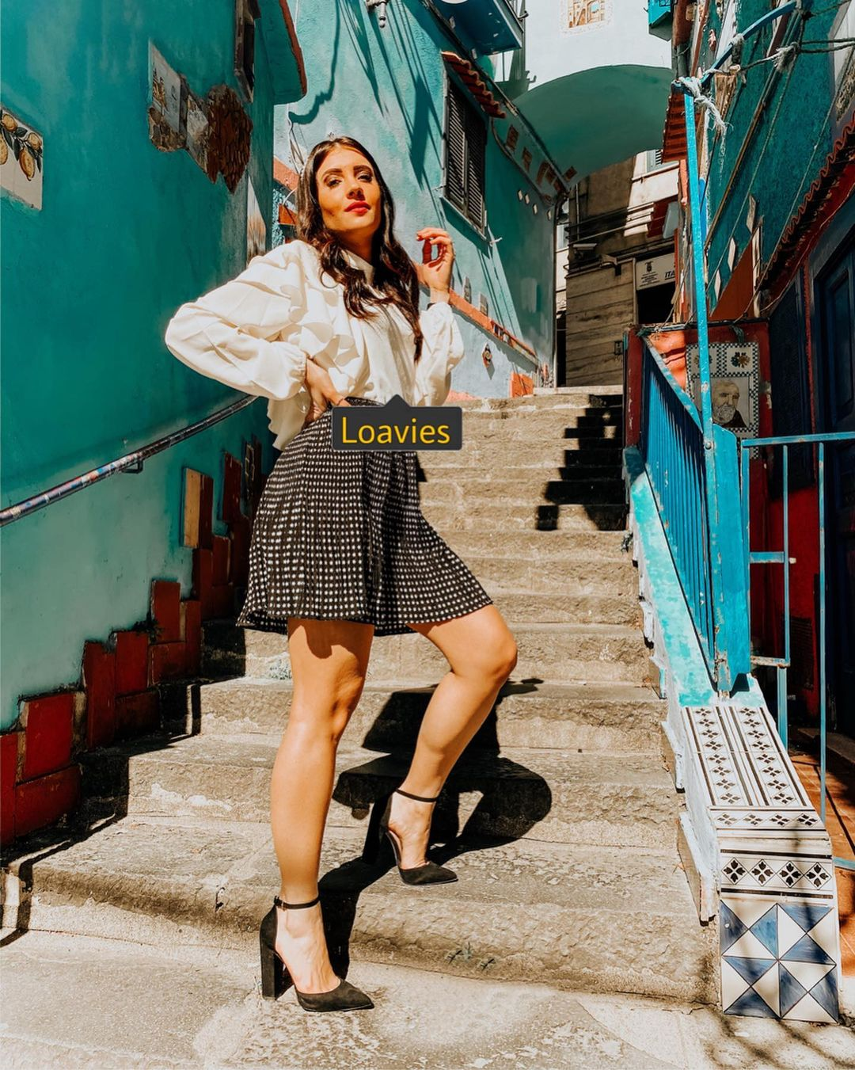
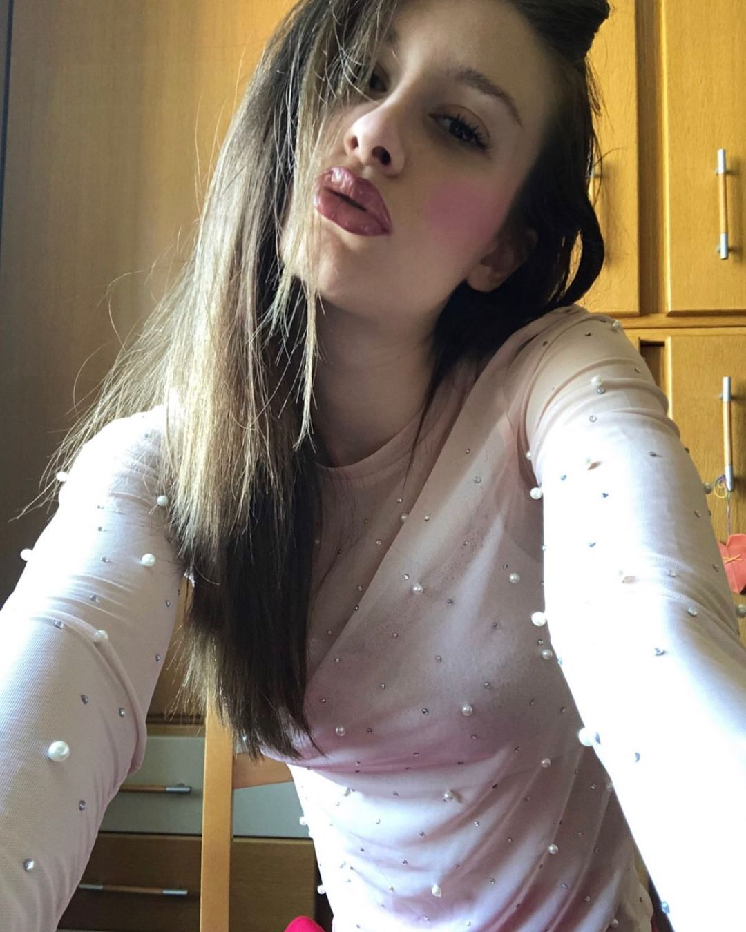
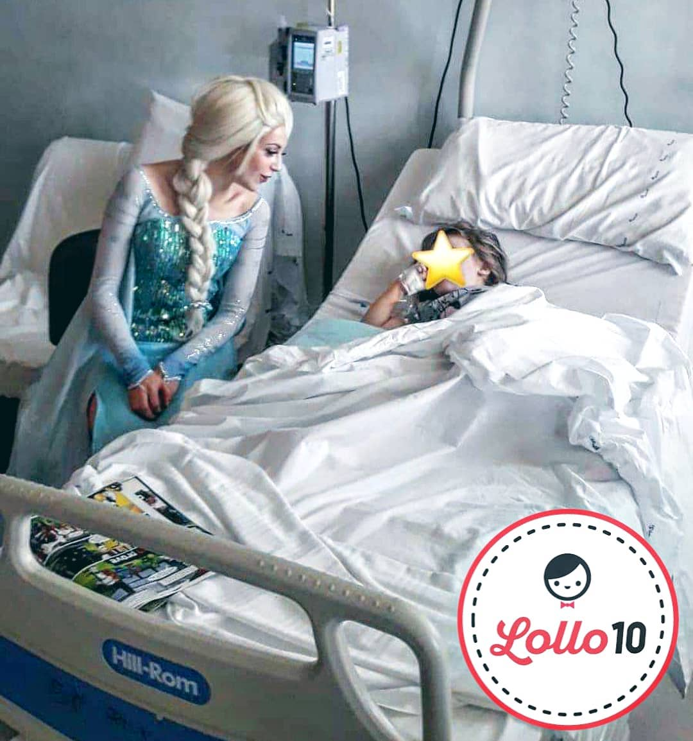
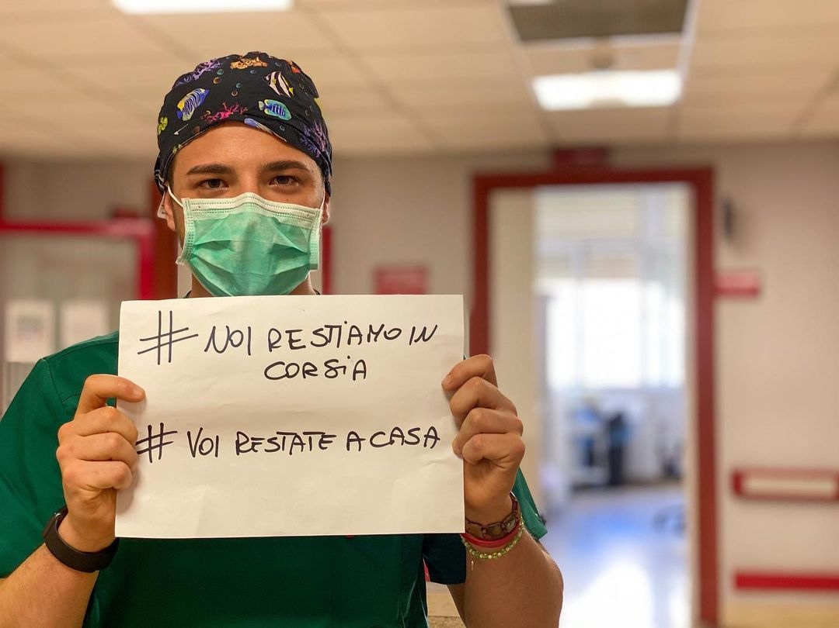
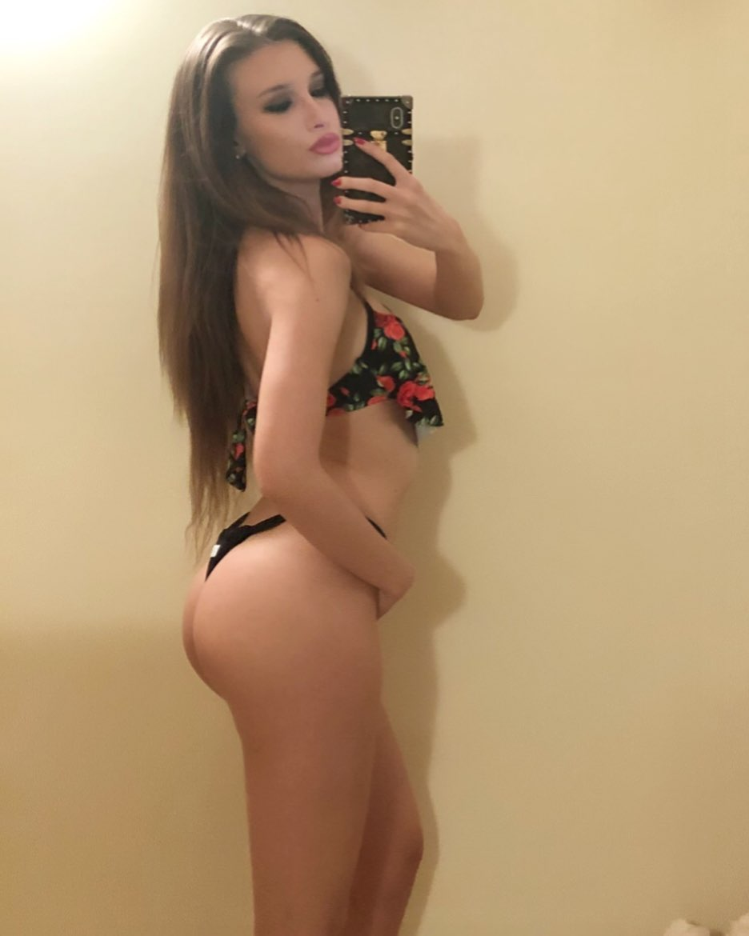
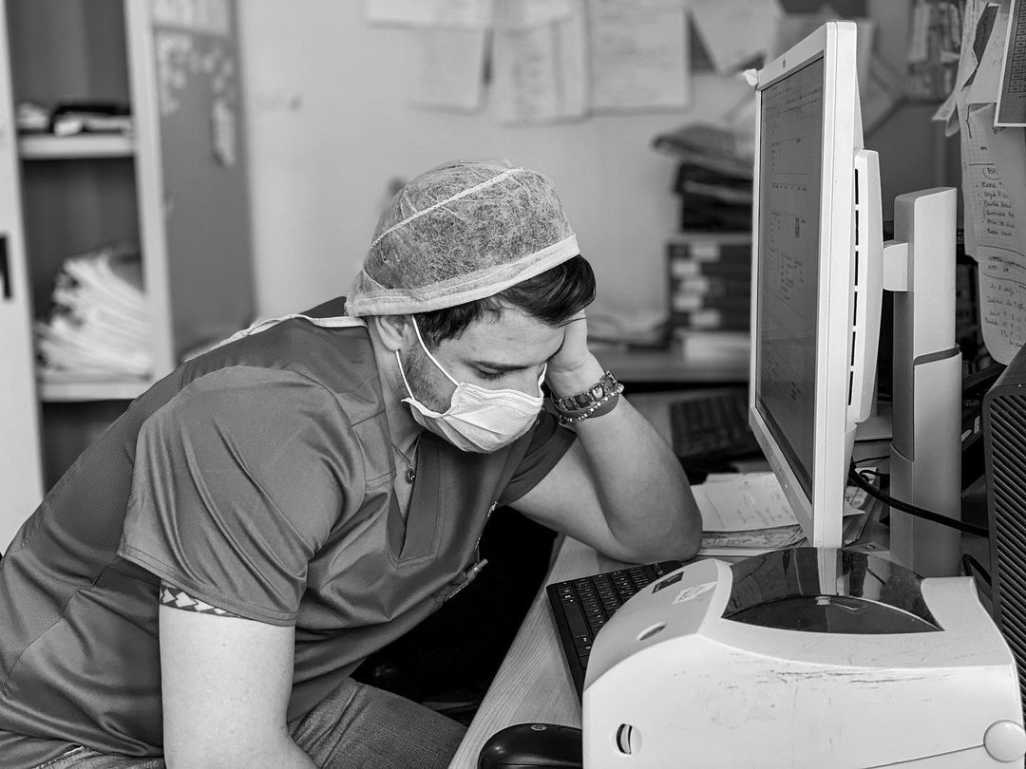
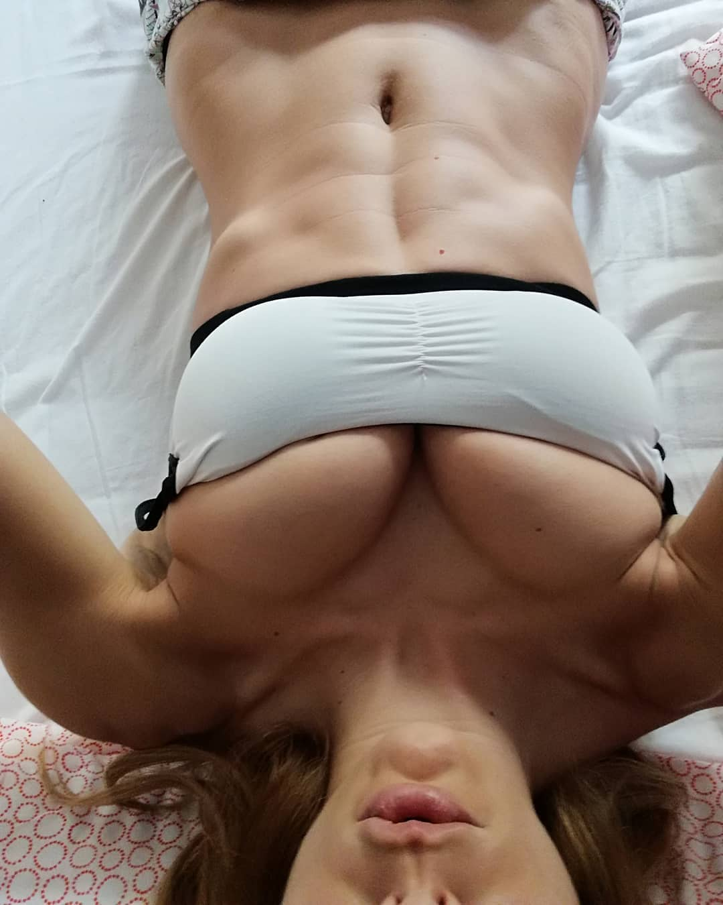
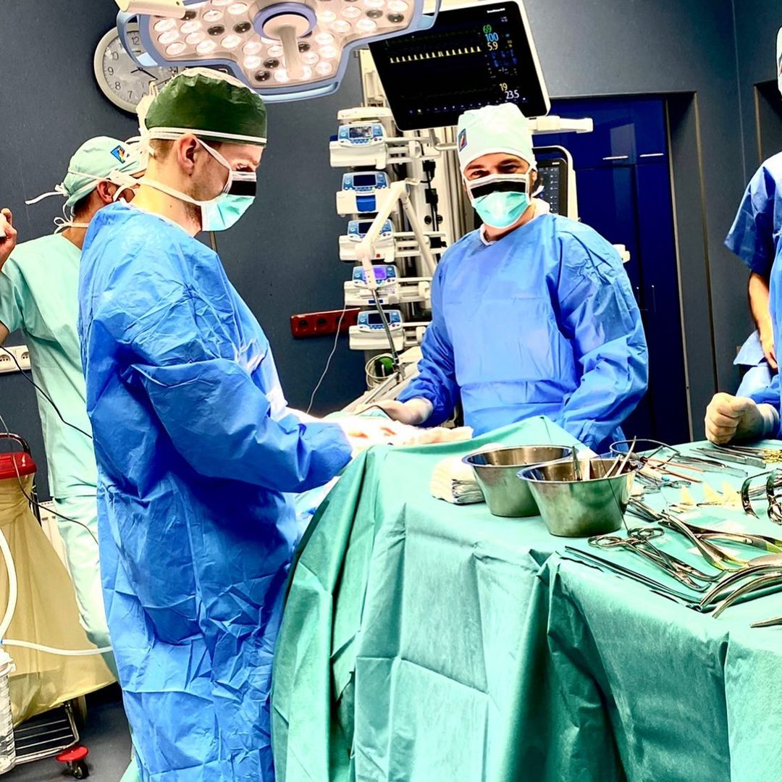
#covid: scopri gli intrusi

Slide 22
Riferimenti
Bichi, R., Introini, M. G., & Pasqualini, M. (2020). Pandemia e comunicazione: Nuove forme di socialità online. Milano, Italia: Vita e Pensiero.
Boccia Artieri, G., Gemini, L., Pasquali, F., Carlo, S., Farci, M., & Pedroni, M. (2017). Fenomenologia dei social network. Presenza, relazioni e consumi mediali degli italiani online. Milano, Italia: Guerini e Associati.
Cesareo, V., & Vaccarini, I. (2012). L’era del narcisismo. Milano, Italia: FrancoAngeli.
Codeluppi, V. (2007). La vetrinizzazione sociale: Il processo di spettacolarizzazione degli individui e della società. Torino, Italia: Bollati Boringhieri.
Codeluppi, V. (2015). Mi metto in vetrina: Selfie, Facebook, Apple, Hello Kitty, Renzi e altre vetrinizzazioni. Milano-Udine, Italia: Mimesis Edizioni.
Colonna, V. (2020). Sempre connessi: La trasformazione del tempo durante il lockdown. Milano, Italia: FrancoAngeli.
Lasch, C. (1981). La cultura del narcisismo. L’individuo in fuga dal sociale in un’età di disillusioni collettive. New York, NY: Norton.
Lowen, A. (1985). Narcisismo: la negazione del vero Sé. New York, NY: Collier Books.
Strizzolo, N. (2020). Narcisismo 2.0? Tra cultura, comunicazione e web society. Fisciano, Italia: Università di Salerno.

